Slide 1
Notes:
DISTINGUER NOM ET VERBE – Que dit un nom ? Que dit un verbe ?
Leçon 7 : Qui fait quoi ?
Certaines diapositives ont été dupliquées afin de scinder le commentaire du mode présentateur en deux parties lorsque le propos est long. Cela vous permettra de poursuivre vos explications de manière plus fluide.

Slide 2
Notes:
PHASE 1 : Enrôlement
« La leçon d’aujourd’hui s’appelle Qui fait quoi ? Je vais vous poser cette question à propos d’un petit morceau d’histoire.
Il va falloir comprendre "ce qui se passe", mais aussi "de qui" et "de quoi on parle".
Je vais d’abord vous présenter la liste alphabétique des mots de ce texte. »

Slide 3
Notes:
Distribuer le tableau de mots correspondant aux mots ci-dessus (cf. Fichier photocopiable).
Les lire ou les faire lire.

Slide 4
Notes:
PHASE 2 : Observation et classement
Répartir la classe en trois groupes, puis donner une consigne différente à chacun des groupes :
« Groupe 1, entourez les mots qui répondent à la question : Qu’est-ce qui se passe ?
Groupe 2, entourez les mots qui répondent à la question : De qui on parle ?
Groupe 3, entourez les mots qui répondent à la question : De quoi on parle ? »

Slide 5
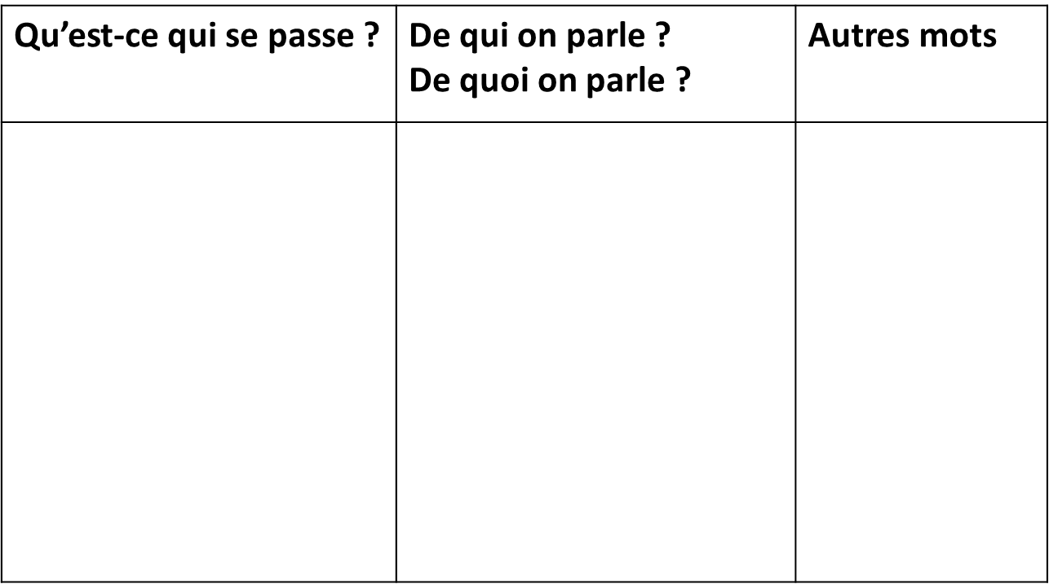
Faire l’activité en ligne
Notes:
Après une dizaine de minutes, remplir le tableau avec les élèves.
NB : Si vous ne parvenez pas à afficher l’exercice interactif, vous pouvez travailler directement sur cette diapositive en déplaçant les étiquettes-mots dans le tableau.
(Lien vers l’exercice interactif : https://view.genial.ly/64772094beab7700198cb0a9/presentation-exercice-genially-diapo-7 )

Slide 6
Notes:
◆ « Qu’est-ce que les mots de la 1re colonne ont en commun ? »
Réponse attendue : Ils disent ce que quelqu’un fait. Ils se terminent tous par -aient.
Ou (souvenir de CP) : Il y a -ent à la fin, ça veut dire qu’ils sont plusieurs à le faire.
Cette histoire se passe dans le temps à cause du -aient.

Slide 7
Notes:
◆ « Qu’est-ce que les mots de la 2e colonne ont en commun ? »
Réponse attendue : Ils désignent des personnes, des animaux ou des choses qu’on peut toucher (la hache) ou qu’on ne peut pas toucher (le monde).
Ils sont au pluriel (surtout les personnages) ou au singulier.
◆ Préciser : « On va bientôt réfléchir à ce qui distingue ces deux sortes de mots répartis dans ces deux colonnes. »

Slide 8
Notes:
◆ « Que peut-on dire des mots de la 3 e colonne ? »
Réponse attendue : Ce sont les plus nombreux. Ils sont souvent petits (sauf : lorsqu’).
Ils ne permettent pas de répondre aux questions.
◆ Demander : « Mais alors, à quoi servent ces mots de la 3e colonne ? »
Réponse attendue : On ne sait pas…
Réponse possible : Les et trois indiquent qu’il y a plusieurs choses, le et un indiquent qu’il n’y a qu’une seule chose.
◆ Annoncer : « On en parlera plus tard. »

Slide 9
Notes:
◆ « L’un de vous accepte-t-il de raconter une histoire avec les mots dont on a parlé ? »
Et accueillir les propositions et les commentaires de la classe, en les validant ou non selon leur possibilité / leur impossibilité grammaticale (ex. : sujet au pluriel / verbe au pluriel).

Slide 10
Notes:
PHASE 3 : Dévoilement du texte source
◆ Lire le texte adapté des Trois brigands de Tomi Ungerer (© L’école des loisirs, 1968).

Slide 11
Notes:
« Ce texte est extrait de l’album Les trois Brigands, de Tomi Ungerer. Voici la couverture du livre. Connaissez-vous ce livre ? »
Recueillir les réactions des élèves.

Slide 12
Notes:
◆ « Dans le texte, on retrouve bien les mots de la 2e colonne qui parlent de gens ou de choses :
- le texte parle de personnages : les brigands, les femmes, les chiens et les hommes ;
- il parle aussi de "tout le monde". Ici l’expression veut dire "les gens" : les femmes, les chiens et les hommes ;
- il parle bien aussi de la hache que tiennent les brigands et des voitures qu’ils démolissent. »

Slide 13
Notes:
◆ « Dans le texte, on retrouve aussi les mots de la 1re colonne. Il se passe beaucoup de choses :
- Les brigands effrayaient les gens parce qu’ils démolissaient les voitures ;
- les gens avaient très peur : s’évanouissaient, filaient, s’enfuyaient. »

Slide 14
Notes:
◆ « Et les "petits mots" qui ne nous apprenaient rien pour raconter l’histoire servent à relier les mots entre eux. »
Pour faire ressortir ces « petits mots », on peut s’amuser à relire le texte en les omettant, dans le style télégraphique : « brigands effrayaient monde. Apparaissaient femmes s’évanouissaient… ».

Slide 15
Notes:
◆ Expliquer : « Les mots qui répondent à la question "De qui et de quoi on parle ?", on les appelle des noms : ils permettent de nommer les gens ou les choses…
Les mots qui répondent à la question "Qu’est-ce qui se passe ?", on les appelle des verbes. »

Slide 16
Notes:
◆ « Dans la leçon Qui fait quoi ?, qu’avons-nous appris ? »
Réponse attendue (collectivement) : On a appris que :
- les verbes nous aident à bien comprendre ce qui se passe ;
- les noms disent qui sont les personnages ou les choses dont on parle ;
- d’autres mots (souvent petits) servent à relier les mots entre eux.

Slide 17
Notes:
◆ « Voilà les mots et les exemples importants de la leçon. On va les lire ensemble. »

Slide 18
Notes:
Distribuer la trace écrite à compléter (cf. Fichier photocopiable).
« Voilà votre trace écrite. Avec votre crayon noir, vous allez compléter les mots qui manquent. »

Slide 19
Notes:
Après la leçon 7, vous pouvez proposer aux élèves les activités de révision suivantes :
Livret n° 2, p. 5
Leçon 5 Des lettres muettes nous disent des choses • les marques du pluriel
Corrigés à retrouver dans le Guide à la fin de la leçon 5 et dans le Diaporama → hatier-clic.fr/23lpfdgce1_dia005

